Slide 1
GLOBE TIM EKONOMSKE I TRGOVAČKE ŠKOLE DUBROVNIK
UČENICI : Katarina Bojanović, Antonela Lučić i Matej Ban
Mentorica : Sanja Ćulić prof.

Slide 2
Analiza klimatološkog ljeta 2022. u usporedbi s ljetom 2021.
U GLOBE bazu podataka za vrijeme klimatološkog ljeta 2022. uočili smo kako najčešće upisujemo “nebo bez oblaka”.
Imamo veći broj vedrih dana, osunčavanje je jače i temperature zraka su više?!
Cilj istraživanja je bio procijeniti koliko je naša pretpostavka točna i je li klimatološko ljeto 2022. toplije od ljeta 2021.godine.

Slide 3
Istraživačka pitanja
Je li broj vedrih dana registriranih na našoj mjernoj postaji u ljetnim mjesecima 2022. bio veći u odnosu na ljeto 2021. godine?
Utječe li manja naoblaka na veću insolaciju i na rast temperature zraka?
Je li ljeto 2022. toplije od ljeta 2021. i od četrdesetogodišnjeg prosjeka?
Je li ljeto 2022. sušnije od ljeta 2021. i od četrdesetogodišnjeg prosjeka?
Jesu li temperature mora bile više od temperatura izmjerenih na ljeto 2021. godine i više od desetogodišnjeg prosjeka?

Slide 4
Pretpostavke koje zahtjevaju potvrdu = hipoteze
Smatramo da je količina naoblake izmjerena na našoj mjernoj postaji za vrijeme klimatološkog ljeta 2022. manja od naoblake klimatološkog ljeta 2021.
Pretpostavljamo da je za vrijeme ljeta 2022. manja naoblaka utjecala na veću insolaciju.
Pretpostavljamo da je ljeto 2022. bilo toplije od prošlogodišnjeg i od četrdesetogodišnjeg prosjeka.
Smatramo da je oborine bilo malo i da je klimatološko ljeto 2022. sušnije od onog 2021. te je ujedno sušnije u usporedbi s višegodišnjim nizom od 40 godina.
Temperature mora više su od prošlogodišnjeg i desetogodišnjeg ljetnog prosjeka.

Slide 5
Metode i pribor za istraživanja
1
Proučavanje protokola za atmosferu i hidrologiju
Korištenje podataka o temperaturi zraka i količini oborine s meteorološke postaje Ekonomske i trgovačke škole Dubrovnik,
Analiza i obrada podataka s stranice GLOBE vizualizacije za našu postaju od 1.6.2022. / 2021. do 31.8.2022./2021.
Vizualna procjena ukupne naoblake u solarno podne na lokaciji škole za vrijeme klimatološkog ljeta 2021. i 2022.
Mjerenje temperature mora na lokaciji Luka Gruž jednom tjedno digitalnim termometrom

Slide 6
Metode i pribor za istraživanja
1
Računanje srednje dnevnih temperature za klimatološka ljeta 2021. i 2022. i srednje mjesečnih temperatura za ista razdoblja prema formuli
Brojanje broja vedrih dana na našoj GLOBE postaji
i računanje srednje mjesečne naoblake uz pomoć podataka DHMZ-a
Analiza i obrada podataka putem tablica i grafikona o količini oborina temperaturi zraka i mora, i usporedba s višegodišnjim prosjecima koje smo dobili od DHMZ-a
Tsred_{M} = ( Tsre_{D1} +Tsre_{D2} +....+ Tsre_{Dn} )/n gdje je n broj dana u mjesecu
Tsred = ( Tmax +T min ) /2

Slide 7
Prikaz i analiza podataka
Tablica 1. Broj vedrih dana poviše GLOBE postaje Ekonomske i trgovačke škole Dubrovnik za klimatološko ljeto 2021 i 2022.
Tablica 2. Srednja vrijednost naoblake za postaju Dubrovnik ( DHMZ) za klimatološko ljeto 2021. i 2022.

Slide 8
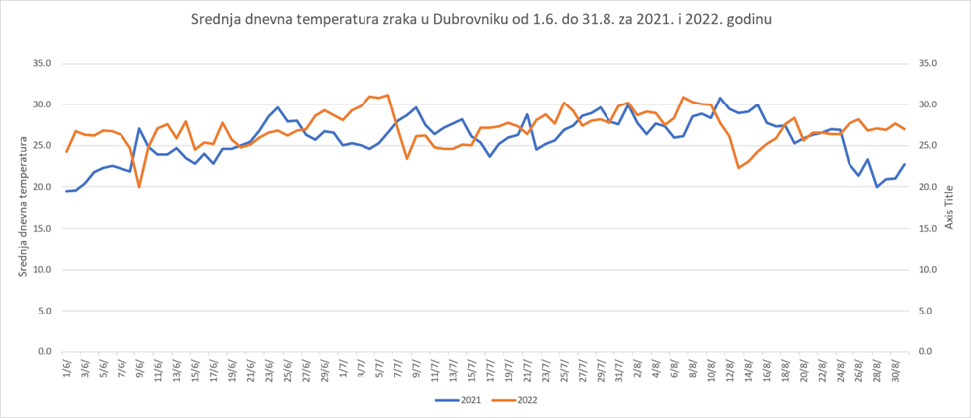
Prikaz i analiza podataka
Graf 1 . Srednje dnevne temperature zraka od 1.6.-31.8. za klimatološko ljeto 2021. i 2022. godine izmjerene na GLOBE postaji Ekonomske i trgovačke škole Dubrovnik

Slide 9
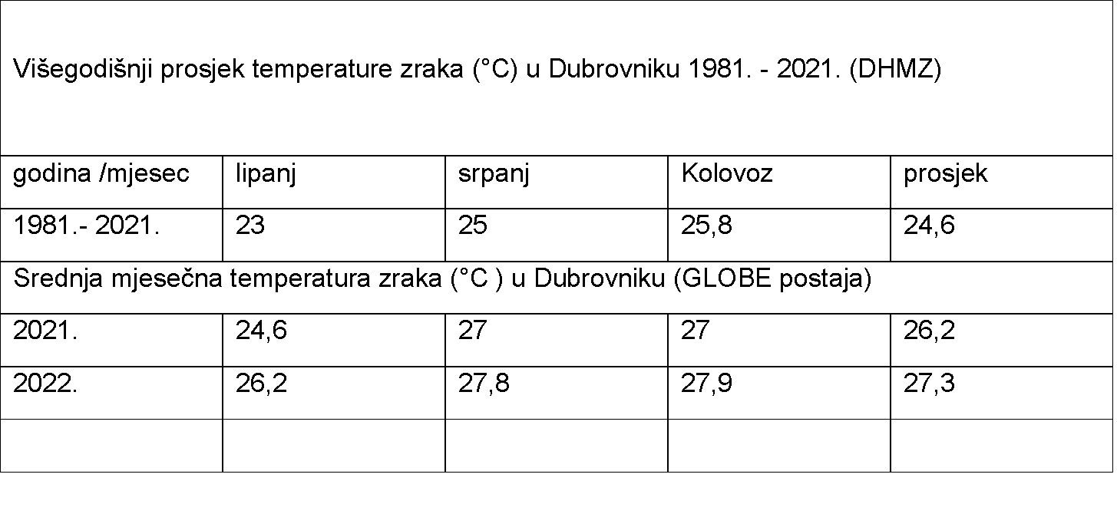
Prikaz i analiza podataka
Tablica 3. Višegodišnji prosjek temperature zraka (u°C) 1981-2021. godine za postaju Dubrovnik( DHMZ) te srednja mjesečna temperatura zraka, klimatološko ljeto 2021.. i 2022. (GLOBE postaja )

Slide 10
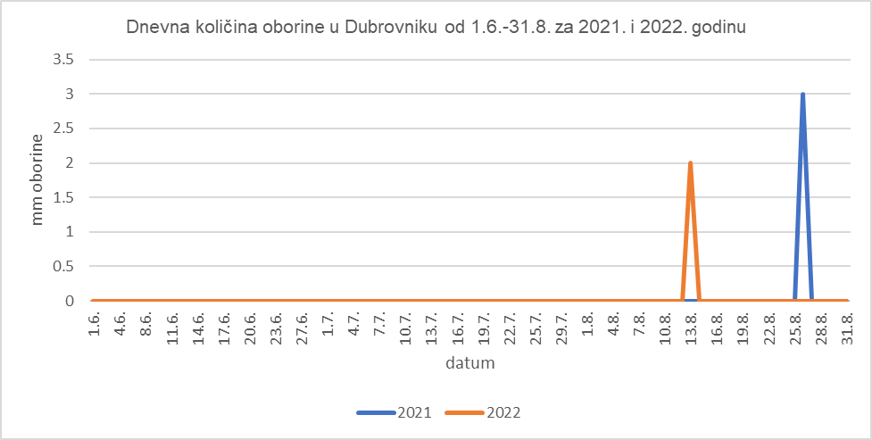
Graf 2. Dnevne količine oborine (mm) u razdoblju 1.6. - 31.8. za 2021. I 2022. godinu mjerena na GLOBE postaji Ekonomske i trgovačke škole Dubrovnik

Slide 11
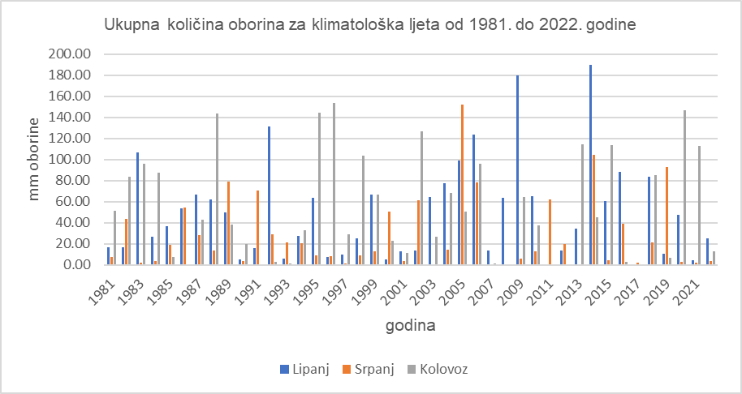
Graf 3. Ukupna količina ljetne oborine (mm) u Dubrovniku za razdoblje 1981.- 2022. godinu (DHMZ)

Slide 12
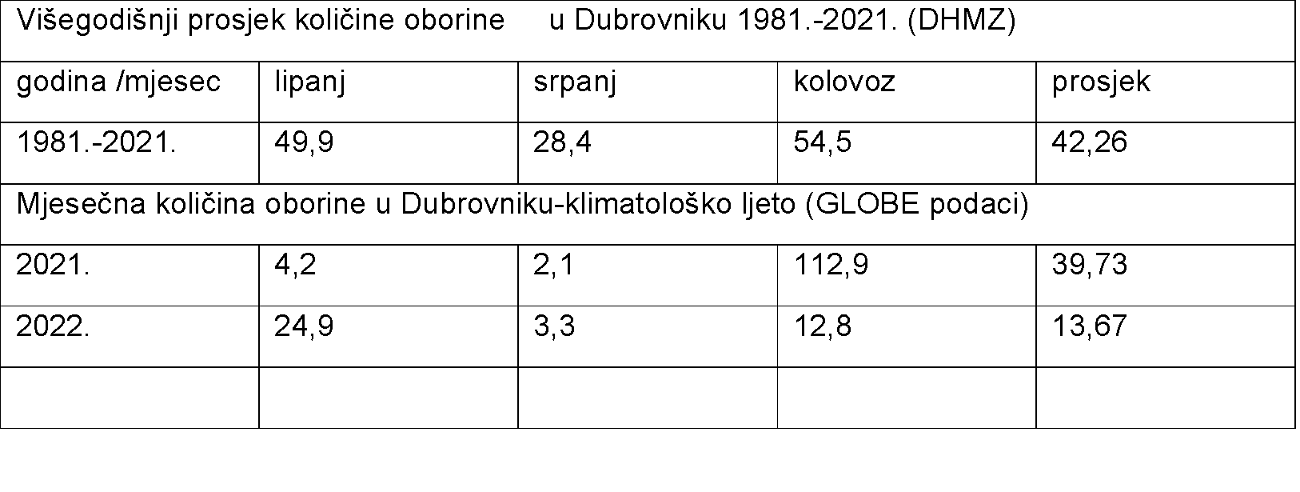
Tablica 4. Ukupna mjesečna količina oborine (mm) za klimatološko ljeto 2021. i 2022. godine na GLOBE postaji te višegodišnji niz količine ljetne oborine 1981.- 2022. godine za postaju Dubrovnik (DHMZ)

Slide 13
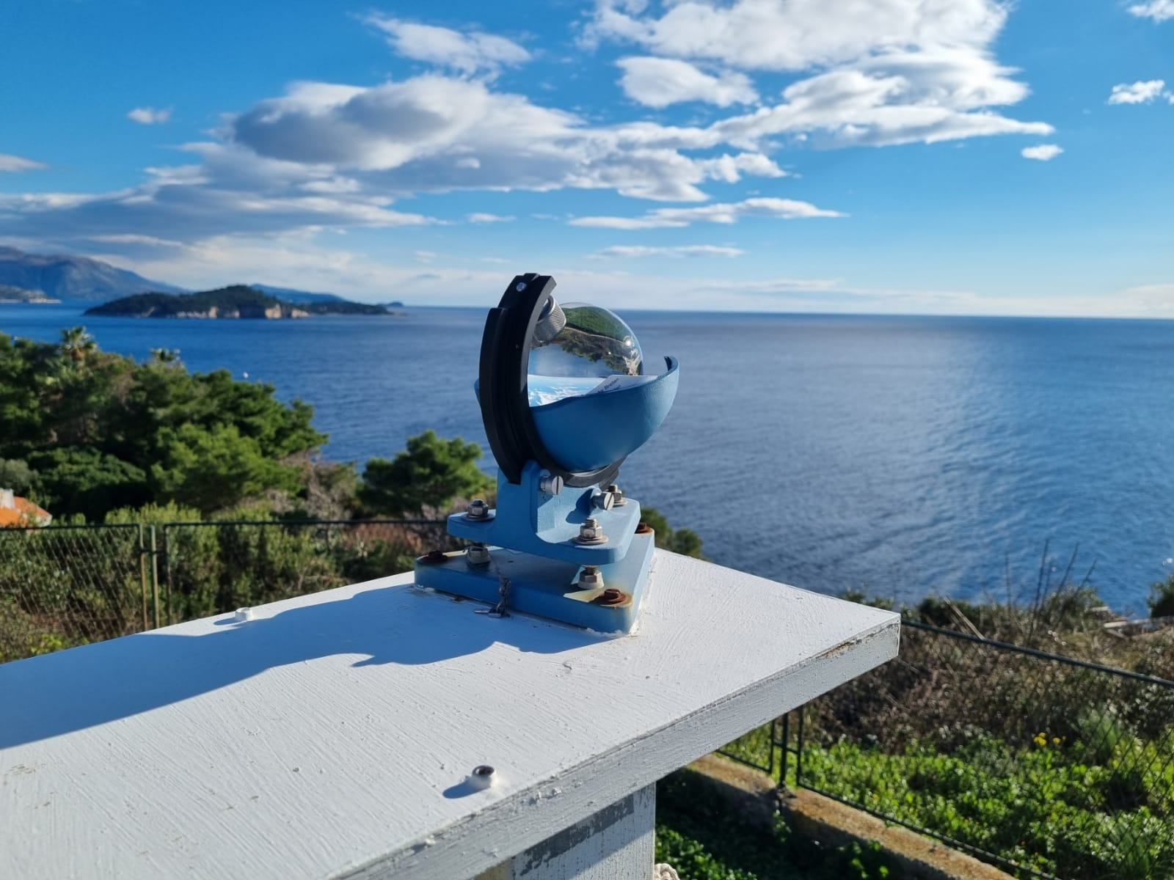
Tablica 5. Srednja dnevna naoblaka i mjesečna suma trajanja sijanja Sunca za postaju Dubrovnik klimatološko ljeto 2021. i 2022. (DHMZ)
INSOLACIJA - HELIOGRAF

Slide 14
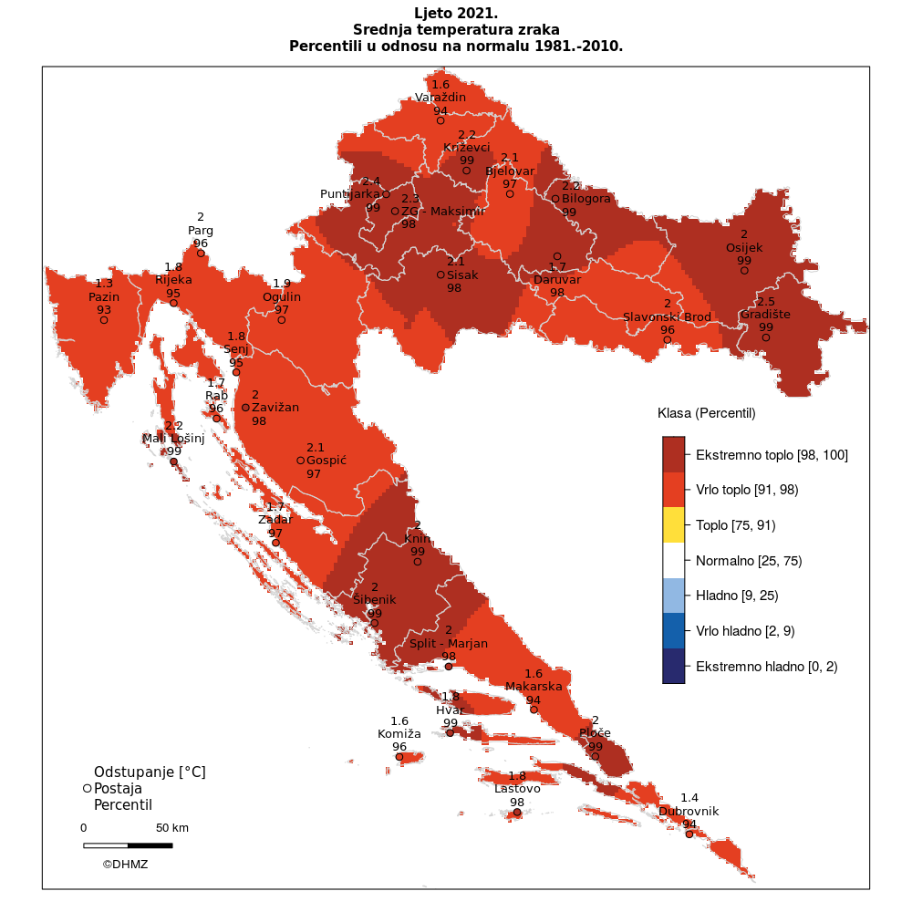
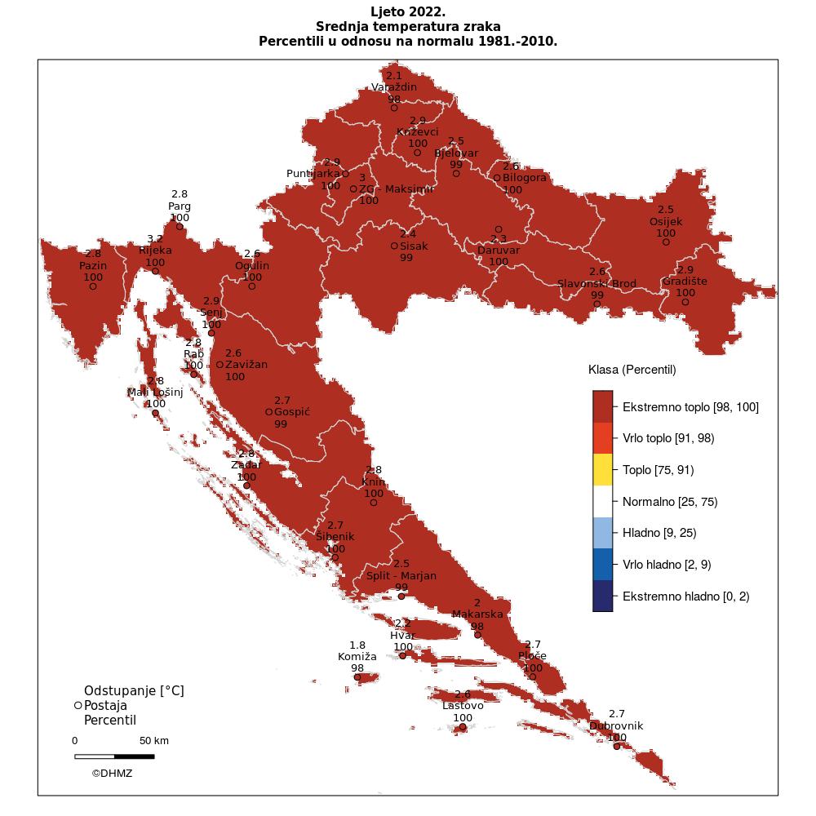
Službena analiza ljetne sezone 2021./2022. od strane DHMZ-a
Srednja temperatura zraka Percentili u odnosu na normalu 1981.- 2010.
https://tinyurl.com/yc6kdcbs

Slide 15
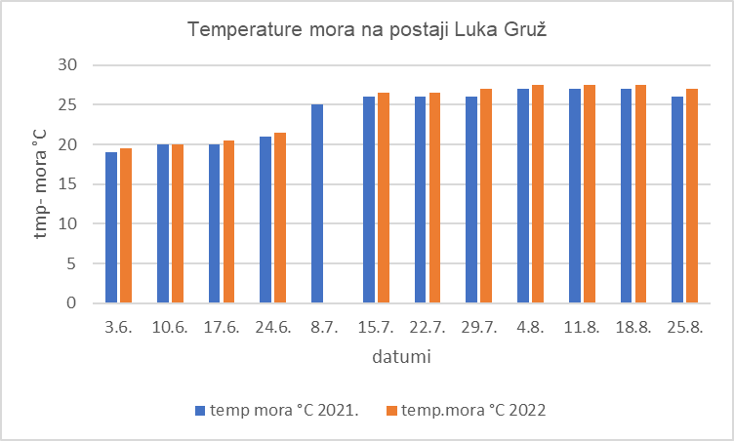
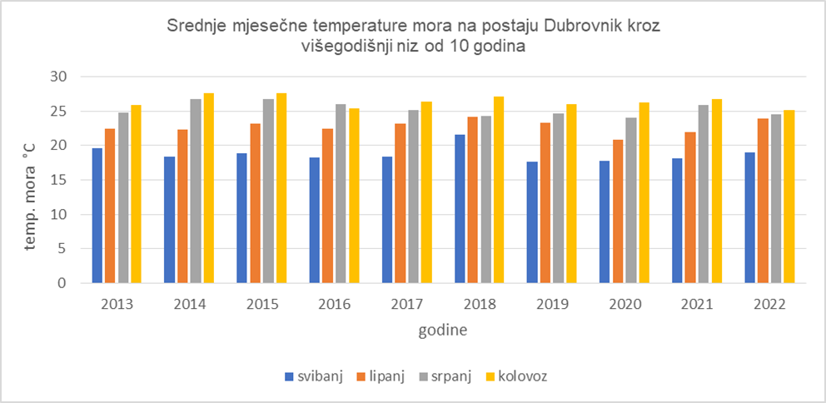
Graf 4. Temperature mora na postaji Luka Gruž za vrijeme klimatološkog ljeta 2021. i 2022. (GLOBE baza podataka)
Graf 5. Srednje mjesečne vrijednosti temperature mora na postaji Dubrovnik kroz višegodišnji niz od 10 godina (DHM )

Slide 16
Rasprava i zaključci
1. Ljeto 2022.ima veći broj dana bez oblaka u odnosu na klimatološko ljeto 2021.
2. Manja naoblaka uzrokovala veću insolaciju i više temperature zraka
3. Razlike u srednjoj mjesečnoj temperaturi su za lipanj 2022. čak za 1,6°C (više od lipnja 2021.), a za srpanj i kolovoz su više za 0,7°C i 0,9°C .
4. Ljetni prosjeci za sva tri mjeseca u 2022. godini su za 2,7°C viši od višegodišnjeg prosjeka.

Slide 17
Rasprava i zaključci
5. Oborina je bilo vrlo malo –klimatološko ljeto 2022. izrazito sušno ljeto
6. Uspoređujući 40-godišnji niz podataka klimatološko ljeto 2022. je za 34,4% imalo manje oborine nego 2021. a dva puta manje od višegodišnjeg prosjeka.
7. Dnevna suma sijanja sunca je u satima bila viša od ljeta 2021.godine
Međutim lipanj i srpanj 2022. imali su više vrijednosti sijanja Sunca , dok je kolovoz imao niže vrijednosti od klimatološkog ljeta 2021.

Slide 18
Rasprava i zaključci
8. Temperature mora su za vrijeme klimatološkog ljeta 2022. u Luci Gruž bile više od klimatološko ljeta 2021.
9. Uspoređujući temperature mora s podacima DHMZ-a uočene su razlike u mjerenjima
10. Razlike u temperaturama
mogu biti i zbog geografskog
smještaja luke, dubine na kojoj se
mjeri temperatura, i zbog
intezivnog brodskog
i kruzerskog prometa unutar luke.
Notes:
10. Razlike u temperaturama mogu biti i zbog geografsko, smještaja luke, dubine na kojoj se mjeri temperatura, i zbog intezivnog brodskog i kruzerskog prometa unutar luke.
Luka je smještena u zaljevu između poluotoka Lapad s južne strane i južnih padina brda Srđ sa sjeverne strane te naselja Batala s istočne strane. Betonirana obala zaljeva privlači jače sunčevo zračenje, pa je zagrijavanje zraka veće što pridonosi i dodatnom zagrijavanju mora. Intezivan kruzerski i brodski promet unutar luke uzrokuje stvaranje štetnih spojeva poput sumporovih, dušikovih i ugljikovih oksida što pridonosi efektu staklenika i zagrijavanju Zemljine površine. Prema MARPOL konvenciji kruzeri bi trebali koristiti goriva s manjom količinom štetnih plinova, ali za održavanje broda unutar luke koriste električnu energiju iz svojih neobnovljivih izvora energije. Problem u stvaranja štetnih plinova mogao bi se riješiti ako bi brodovi unutar luke koristili električnu energiju iz luke uz pomoć adekvatne lučke infrastrukture. Tim postupkom bi se osigurao održivi kruzing turizam.

Slide 19
Rasprava i zaključci
10. Uspoređivanjem srednje mjesečnih temperatura mora za postaju Dubrovnik prema podacima DHMZ-a vidimo je da je u lipnju 2022. došlo do naglog zagrijavanja mora s 19°C na 24°C , a temperature u srpnju i kolovozu su bile više u 2021. godini .
12. Promatrajući kontinuirani desetogodišnji niz podataka ne zamjećujemo značajan kontinuirani porast temperature mora.
Nismo mogli potvrditi hipotezu da su temperature mora više od prošlogodišnjeg i višegodišnjeg prosjeka.

